Slide 1
アリババ・アリエクスプレス出店で越境EC！
グローバル市場であなたの商品を販売しましょう
株式会社エルフォーティー

Slide 2
アリババ・アリエクスプレスでの越境ECを通じて ビジネスをグローバルな市場へ拡大しませんか？
弊社はアリババ・アリエクスプレスの販売プラットフォームを最大限に活用し、
お客様のビジネスを海外市場へと展開するためのサポートを提供します。
アリババグループは全世界でAmazonを上回る流通規模を誇り、
その販路は中国だけではなく、世界全体へと広がります。
アリババグループのグローバルなネットワークを活用する事で、
例えば中国市場だけでなく、米国や欧州などの成熟市場にも進出し、
多様な消費者・法人に対して製品やサービスを提供することができます。
私たちのサービスを利用する事で、お客様のビジネスを世界に飛躍的に拡大してみませんか？

Slide 3
アリババとは
アリババ・グループ・ホールディングとは、中国最大及び世界最大手の
EC事業者であり、マルチ・プラットフォーム企業です。
BtoB ECサイト
BtoC ECサイト
アリババドットコム
アリエクスプレス
天猫 Tmall
越境ECサイト
CtoC ECサイト
決済サービス
天猫国際 Tmall Global
タオバオマーケットプレイス
アリペイ

Slide 4
アリババの販売網 / 販売力
アリババ経由で購入されたアパレル製品の世界的な分布状況
EC業界の世界ランキング
~

Slide 5
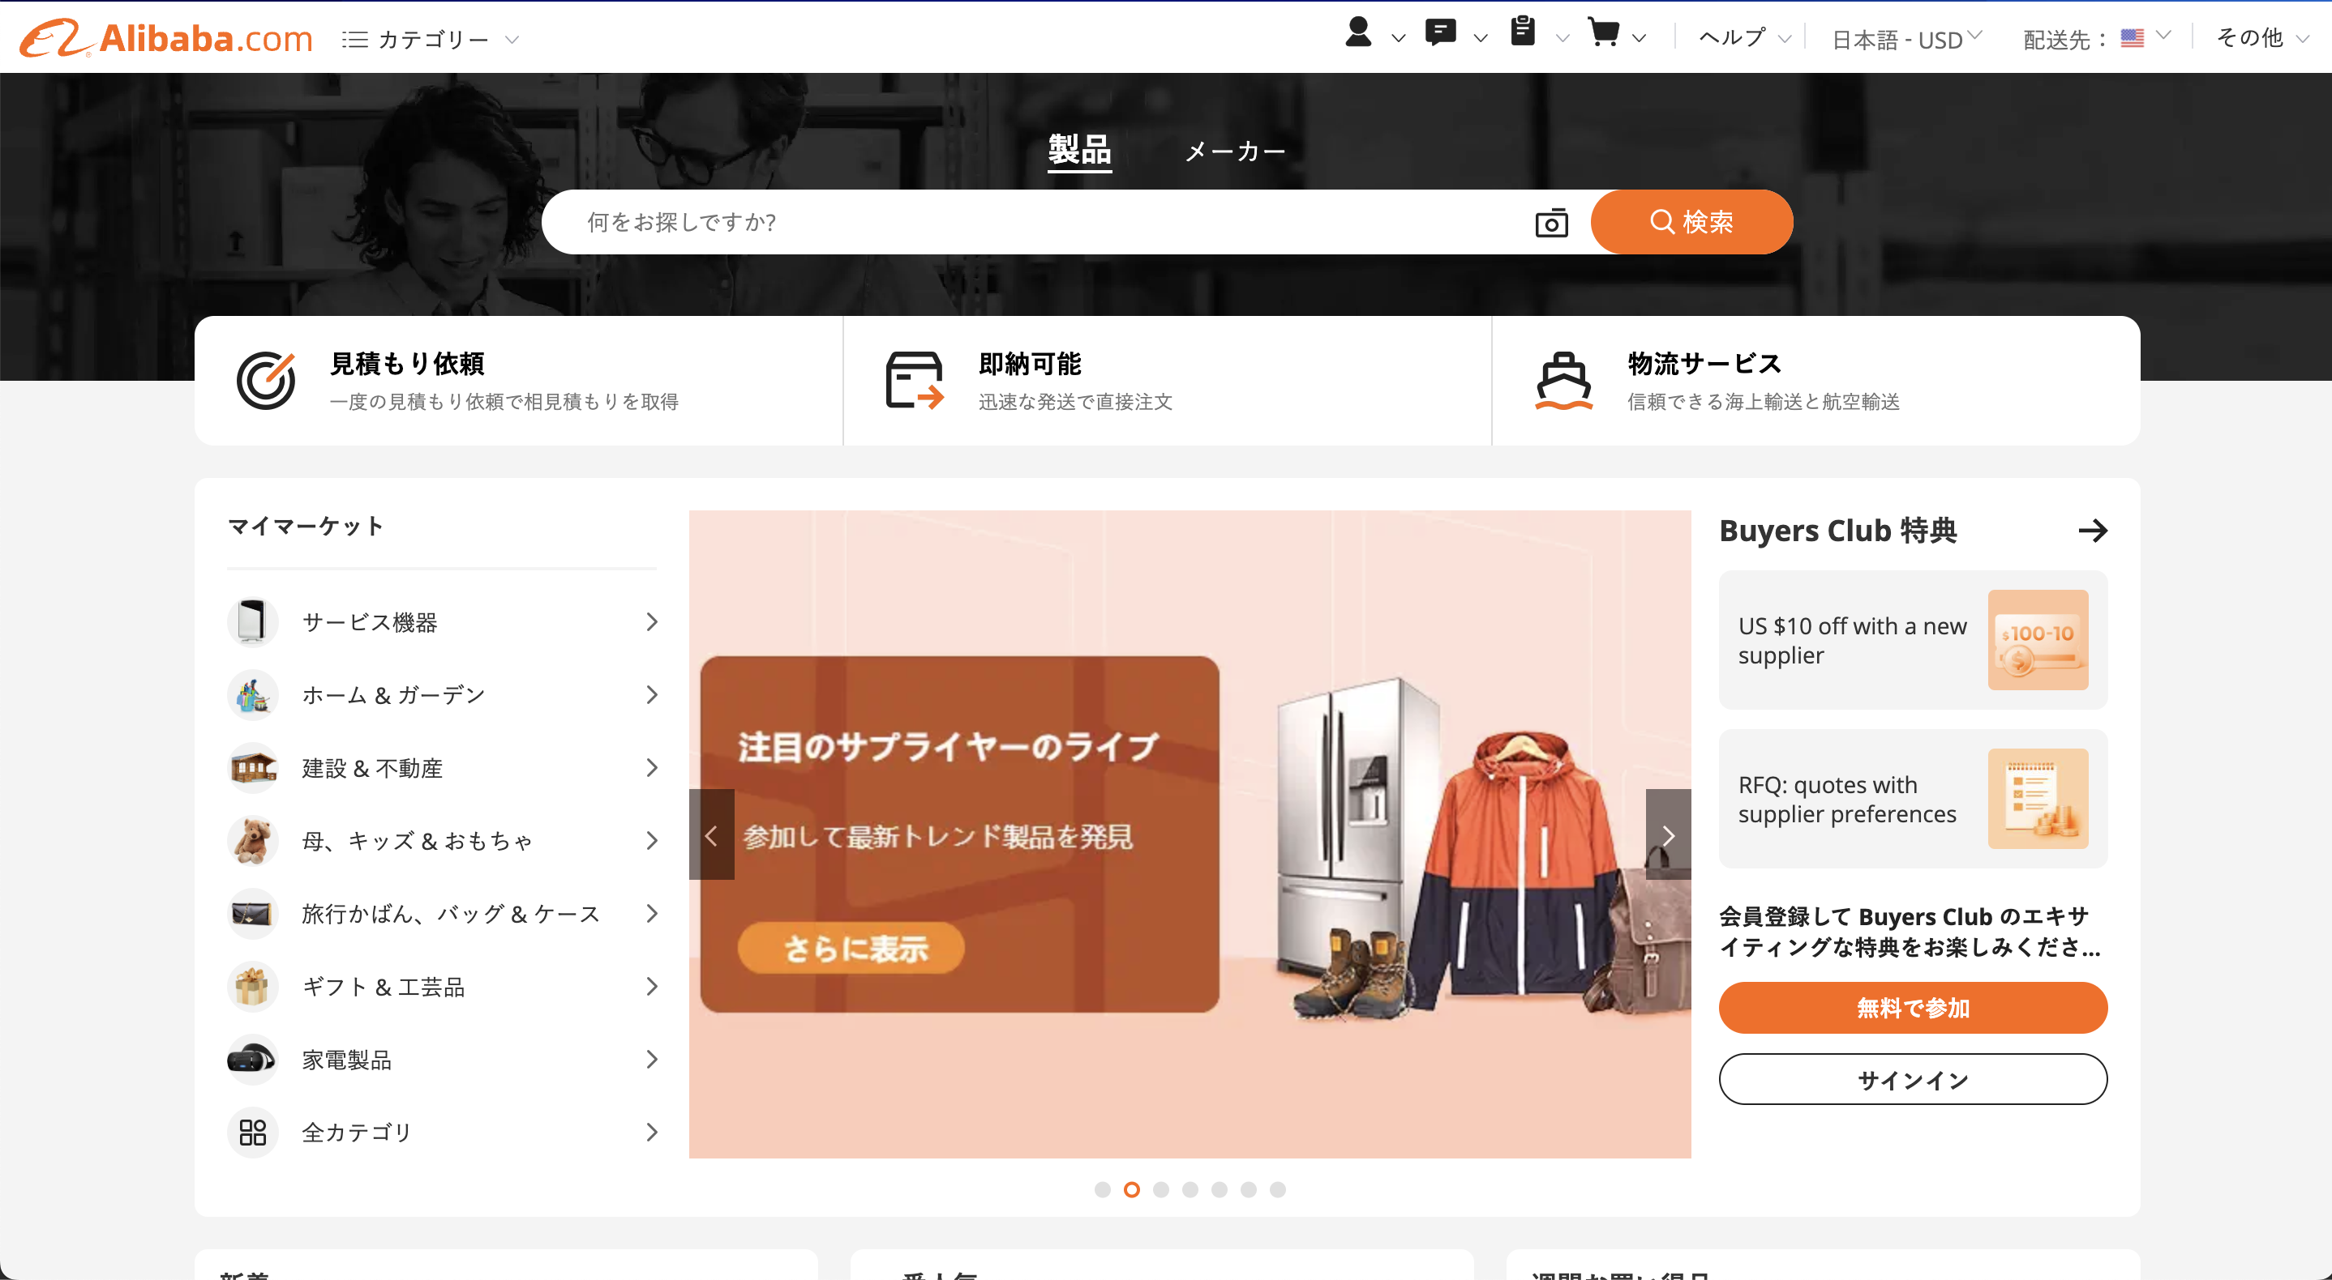
アリババドットコムのご紹介
BtoB ECサイト「アリババドットコム」
アリババはBtoBマーケットプレイスを提供し、世界中の企業が製品を販売できます。
直接取引が可能で、国際ビジネス展開に適しています。
出店料
29,800人民元 / 年
or
80,000人民元 / 年
変動経費
3か月間の売上が30万ドル以上
手数料100ドル
3か月間の売上が3万ドル〜30万ドル未満
手数料200ドル
3か月間の売上が3万ドル未満
手数料300ドル

Slide 6
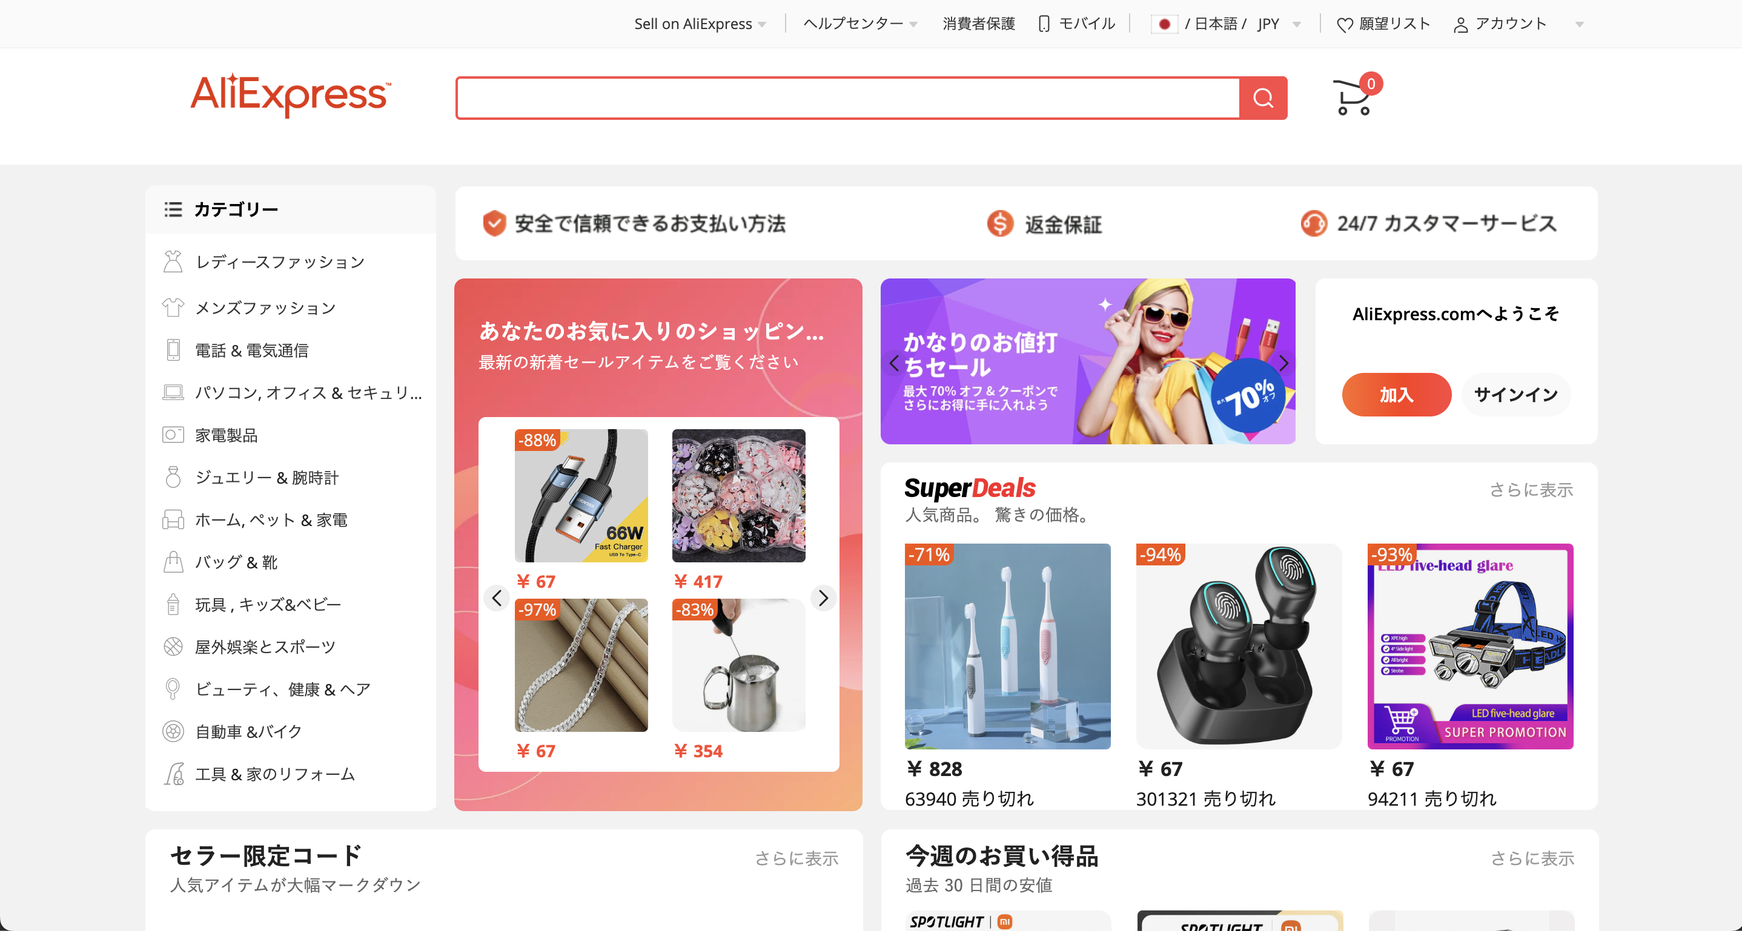
アリエクスプレスのご紹介
BtoC ECサイト「アリエクスプレス」
アリエクスプレスはBtoCマーケットプレイスを提供し、世界中の消費者が直接製品を購入できます。
小規模企業や個人の販売者が、グローバルな市場に商品を出品でき、国際ビジネスの展開が可能です。
出店料
保証金
10,000元～
手数料
売上に対して5~8%

Slide 7
アリババドットコム ｜ 決済フロー
アメリカから中国口座の際には手数料なし（別途、為替手数料は発生）
バイヤー入金
アメリカの
信託銀行
弊社中国公司
日本取引先
バイヤーがアリババドットコムで
発注・決済処理
バイヤーからの入金はアメリカの
エスクロー口座に入金される
エスクロー口座から
弊社中国公司の口座に入金
弊社中国公司の香港口座から
お客様の口座に入金
注意事項：海外が販路となるので、サイト表示は消費税込みの金額で提示がおススメ。
アリババドットコムに自社サイトを出店する際、自力での出店も可能ですが、上記の決済フローを利用することができず、
自社で海外バイヤーとの物流・決済に関する手続きが別途必要になります。しかし、弊社のスキームを利用することで、
これを可能にしています。

Slide 8
アリババドットコムの利用方法
日本から代理店を通してアリババドットコムへの出店は可能ですが、中国に
公司がないと決済や物流に関して別途海外バイヤーとのやり取りが必要となります。
代理店を通して出店可能
決済や物流に関するやり取りが必要
日本取引先
代理店
アリババ
日本取引先
海外
バイヤー

Slide 9
アリエクスプレス ｜ 決済フロー
アリペイから弊社中国公司の口座には振り込み手数料が発生（振込金額の0.3% ※ ミニマム手数料8ドル）
バイヤー入金
アリペイ
弊社中国公司
日本取引先
バイヤーがアリエクスプレスで
発注・決済処理
アリペイを経由して
弊社中国公司の口座に入金
弊社中国公司の香港口座から
お客様の口座に入金
注意事項：海外が販路となるので、サイト表示は消費税込みの金額で提示がおススメ。
弊社のスキームを利用することで、中国に法人を持っていなくてもアリペイを利用し、
上記の決済フローを利用することができます。また、アリエクスプレスへの出店も中国に法人を持っていなくても
可能になります。

Slide 10
エルフォーティーの提供価値
グループ会社である中国の公司がアリババ本部と契約することで、
バイヤーからの発注のタイミングで、決済を全て完結させることができます。
日本取引先
弊社の中国公司
アリババ本部
海外バイヤー
発注
契約
契約
決済
弊社のスキームを利用することで、越境ECにおけるお客様による「海外バイヤーとのやり取り」や
「言語の違うプラットフォーム内での販促活動」「売掛金の回収リスク」といった煩雑な業務とリスクを
最大限減らすことができます。これにより、販路拡大をスムーズに進めることができます。

Slide 11
利用メリット
中国にも日本にも拠点がある当社だからこそ、
越境ECの際に日本企業・海外バイヤー双方の目線にたったやり取りが可能です。
サイト構築
出店企業から画像データや商品データ提供必要
アリババサイト内SEO対策
受注処理サポート
管理画面作業
決済サービス
出店はスタート地点であり、出店後のサポートに注力しています

Slide 12
弊社フィーについて
月間固定経費：25万円
（ほぼ中国での担当者の人件費）
売上に対しての歩合：15%
（為替変動あり）
+
通常3人でチームを編成し、3社分の作業ができます。
弊社拠点の杭州は浙江省一のメガシティで日本語ができ、 ネットの作業ができる人は日本並みの給与水準となります。
固定経費として4か月分を先にお預かりいたします。
弊社へのフィーは、出店企業様への売上金の支払いの際に差し引き、
残額を指定された日本の口座に送金いたします。
※ 越境ECという性格上、為替変動にご注意ください。弊社で為替リスクは持ちません。

Slide 13
会社概要
会社名 | ｜ | 株式会社エルフォーティー
本社所在地 | ｜ | 大阪府大阪市中央区南本町2-1-15 4F
電話番号 | ｜ | 06-6226-8726
メールアドレス | ｜ | info@l4t.biz
ホームページ | ｜ | https://www.l4t.biz/
担当 | ｜ | 梅崎（ウメザキ）
その他 | ｜ | 主業は繊維関係。中国製品仕入れ代行業務に 精通し、様々なスキームで商社 / メーカー / ネット販売企業、店頭小売店を顧客に 有していることが強み。 カンフー宅配便の日本側総窓口。
 |  | info@zonexpert.co.jp
 |  | http://zonexpert.co.jp
 |  | Amazonを専門とした売上拡大運用代行、コンサルティング、 広告運用、物販事業、撮影、画像作成
会社名 | ｜ | 杭州俊崎贸易有限公司（HANGZHOU JUNZAKI TRADE CO.,LTD）
本社所在地 | ｜ | 中国浙江省杭州市滨江区滨兴路1866号 阿里巴巴滨江园区3号楼110室 （アリババ本部ビル内）
電話番号 | ｜ | 0571-85193793
メールアドレス | ｜ | jq@kungfuds.com
その他 | ｜ | エルフォーティー代表者が役員を務める 中国現地グループ会社。 主業は日本企業向けサイトである、中国製品 仕入れ代行BtoBサービス・カンフー宅配便 （https://www.kungfuds.com/）の運営。
 |  | info@zonexpert.co.jp
 |  | http://zonexpert.co.jp
 |  | Amazonを専門とした売上拡大運用代行、コンサルティング、 広告運用、物販事業、撮影、画像作成
今回のスキームでは、
日本の出店企業様への営業活動全般を担当。
今回のスキームでは、
出店申込・サイト運営作業・決済業務を担当。

